Slide 1
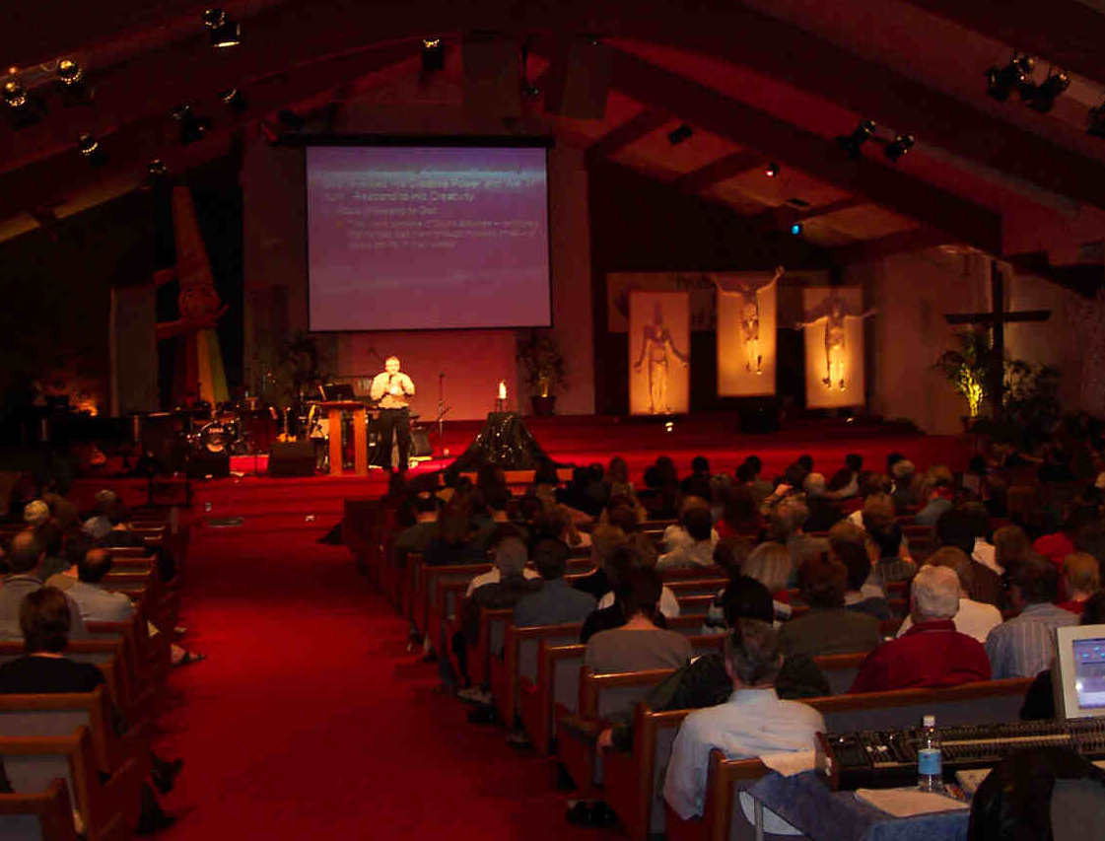
အနက်ဖွင့် တရားဟောချက်
3
၁။ ကောင်းကျိုးများ
၂။ ရည်မှန်းချက်များ
၃။ အခက်အခဲများ
၄။ခေတ်ပြိုင်သဘောသဘာဝ
Dr ရက်ခ် ဂရီဖိတ်၊ စင်္ကာပူဓမ္မကောလိပ် • BibleStudyDownloads.org

Slide 2
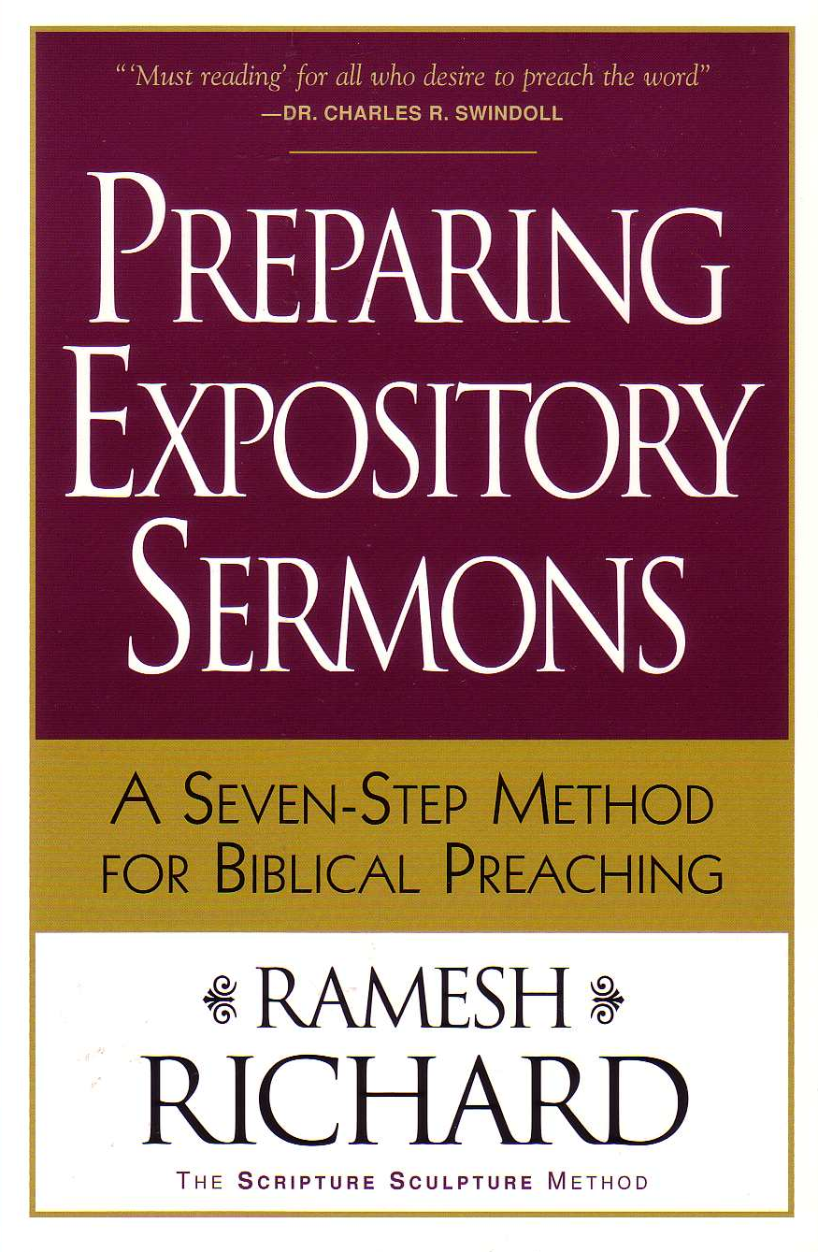
စာဖတ်ခြင်းဆိုင်ရာ မှတ်သားချက်
က.ယနေ့ဖတ်ရှုခြင်းတွင် မည်သည့် ထိုးထွင်းသိမြင်မှုက သင့်ကို အထောက်အကူအပြုဆုံးဖြစ်သနည်း။
ခ.သင်၌ မည်သည့် မေးခွန်းများ ရှိသနည်း။

Slide 3
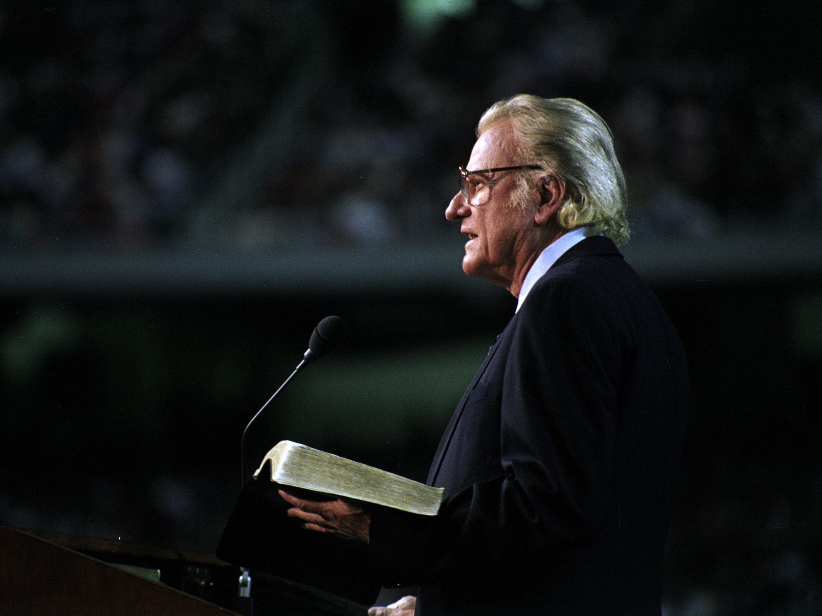
အနက်ဖွင့်ခြင်း၏ အကျိုးကျေးဇူးများ
၃
ယုံကြည်စိတ်ချခြင်း

Slide 4
၂၀ မည်သည့်အခါတွင်မျှ တရားဒေသနာကို လက်မလွှတ်ပါနှင့်
အရေးပေါ် ပြင်ဆင်ရမည်ဆိုလျှင်
Notes:
Translate the two titles

Slide 5
အနက်ဖွင့်ခြင်း၏ အကျိုးကျေးဇူးများ
3
ယုံကြည်စိတ်ချမှု
ဘက်လိုက်မှုနည်းခြင်း
ဟန်ချက်ညီခြင်း
ကျင့်သုံးမှု
ဖွဲ့စည်းတည်ဆောက်ပုံ

Slide 6
Bird Delivery
တရားေဟာခ်က္

Slide 7
အနက်ဖွင့်ခြင်း၏ အကျိုးကျေးဇူးများ
3
ယုံကြည်စိတ်ချမှု
ဘက်လိုက်မှုနည်းခြင်း
ဟန်ချက်ညီခြင်း
ကျင့်သုံးမှု
ဖွဲ့စည်းတည်ဆောက်ပုံ
အထိမခံဖြစ်မှုနည်းပါးခြင်း
ပုံသွင်းပေးခြင်း
အချိန်ကုန်သက်သာခြင်း
ဟောပြောသူကို တိုးတက်စေခြင်း
ကြားနာသူပရိတ်သတ်ကို ပြင်ဆင်ပေးခြင်း
သိုးငယ်များအတွက် ပိုကောင်းသည်

Slide 8
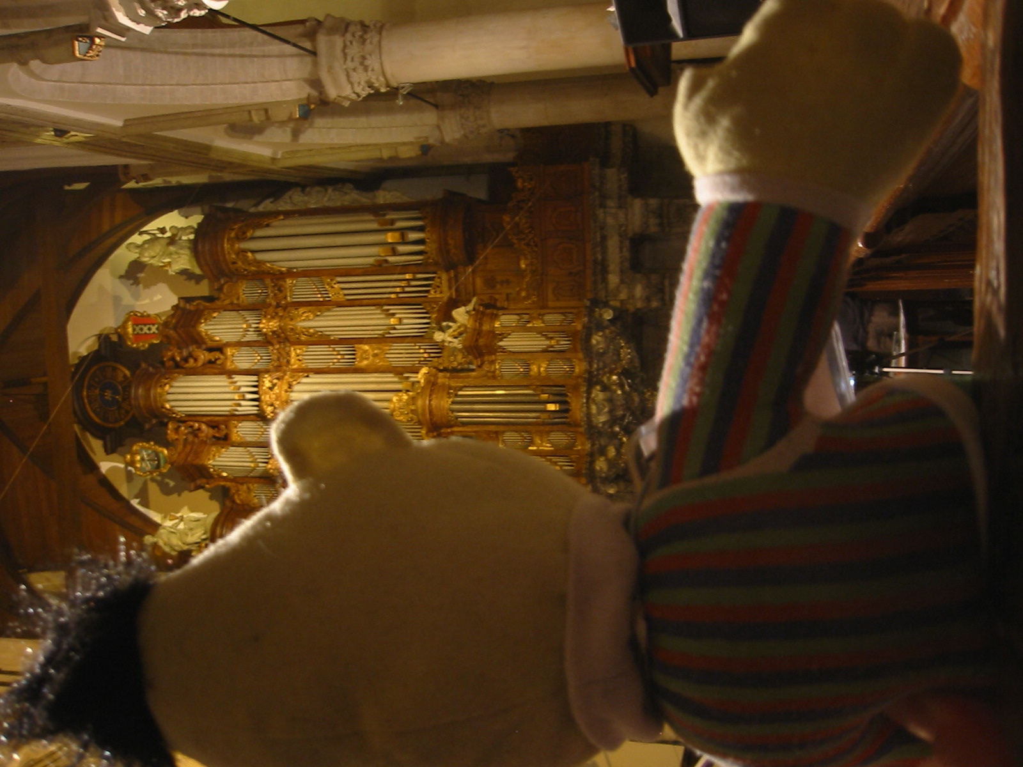
အနက်ဖွင့် ဟောပြောခြင်းသည် သင်ယူရသည့် ပညာတစ်ခုဖြစ်သည်
ဘတ်ပင်လျှင် လုပ်နိုင်သည်

Slide 9
အနက်ဖွင့်ခြင်း၏ ရည်မှန်းချက်များ
၃
ဧဝံဂေလိပြုခြင်း
လူသားလိုအပ်ချက်များကို ဖြည့်ဆည်းပါ
ဘုရားသခင်၏ အလိုတော်ကို ကြေညာပါ

Slide 10
Decisions
“ဘာကလေလား (သို့) ဘရွက်မင်လား စပါဂျွန်လား ဒါမှမဟုတ် ဝက်စ်ဘေလား ရောဘတ်ဆန်လား ဒါမှမဟုတ် ကစ်တေလ်လား ပရောဖက်လား ဒါမှမဟုတ် ဧဝံဂေလိဆရာလား နောင်တတရား ဒါမှမဟုတ် ချစ်ခြင်းမေတ္တာလား တရားစင်မြင့် ကော်မတီကို အထင်ကြီးစေဖို့လား ဒါမှမဟုတ် နှုတ်ကပတ်တော် ဟောဖို့လား”
ဆုံးဖြတ်ချက်များ၊ ဆုံးဖြတ်ချက်များ၊ ဆုံးဖြတ်ချက်များ

Slide 11
ဖွင့်ပြခြင်း၏ ရည်မှန်းချက်များ
3
ဧဝံဂေလိပြုခြင်း
လူသားလိုအပ်ချက်များကို ဖြည့်ဆည်းပါ
ဘုရားသခင်၏ အလိုတော်ကို ကြေညာပါ
ယုံကြည်ခြင်း၊ နားခံမှုနှင့် ကြီးထွားမှုကို လှုံ့ဆော်ပါ
ဩဝါဒ (သို့) ဓမ္မပညာကို သင်ကြားပါ

Slide 12
Sermon Block
တရားဟောချက် ဘလောက်တုံးနှင့် သင်းအုပ်ဆရာ

Slide 13
အနက်ဖွင့်ခြင်း၏ ရည်မှန်းချက်များ
3
ဧဝံဂေလိပြုခြင်း
လူသားလိုအပ်ချက်များကို ဖြည့်ဆည်းပါ
ဘုရားသခင်၏ အလိုတော်ကို ကြေညာပါ
ယုံကြည်ခြင်း၊ နားခံမှုနှင့် ကြီးထွားမှုကို လှုံ့ဆော်ပါ
ဩဝါဒ (သို့) ဓမ္မပညာကို သင်ကြားပါ
ဘုရားသခင်ကို ကိုးကွယ်ပြီး သူ၏ နာမတော်ကို ချီးမြှောက်ပါ
အပြစ်ကို ဖော်ပြပြီး ကျေးဇူးတော်ဖြင့် တည်ဆောက်ပေးပါ

Slide 14
အနက်ဖွင့်ခြင်းနှင့်ဆိုင်သော အခက်အခဲများ
၄
လေ့လာမှု ပိုမိုလိုအပ်သည်
ပိုမိုကောင်းမွန်သည့် သမ္မာကျမ်းအနက်ပြန်ခြင်း လိုအပ်သည်

Slide 15
Hermeneutics
သမ္မာကျမ်းအနက်ပြန်မ့များ
ချိုမြိန်သော
သမ္မာကျမ်းအနက်ပြန်မှုများ
ဘယ်လိုဟောရမလဲ

Slide 16
အနက်ဖွင့်ခြင်းနှင့်ဆိုင်သော အခက်အခဲများ
၄
လေ့လာမှု ပိုမိုလိုအပ်သည်
ပိုမိုကောင်းမွန်သည့် သမ္မာကျမ်း
အနက်ပြန်ခြင်း လိုအပ်သည်
ဆက်စပ်အကြောင်းအရာ လိုအပ်သည်
စာပေပုံစံလိုအပ်သည်
ပိုင်းခြားသိမြင်မှု လိုအပ်သည်

Slide 17
Gong Church
“တရားဟောဖို့ ခက်ခဲတဲ့ အသင်းတော်ဖြစ်တယ်လို့ သူတို့ ပြောကြတယ်"

Slide 18
အနက်ဖွင့်ခြင်းနှင့် ဆိုင်သော အခက်အခဲများ
၄
လေ့လာမှု ပိုမိုလိုအပ်သည်
ပိုမိုကောင်းမွန်သည့် သမ္မာကျမ်း
အနက်ပြန်ခြင်း လိုအပ်သည်
ဆက်စပ်အကြောင်းအရာ လိုအပ်သည်
စာပေပုံစံလိုအပ်သည်
ပိုင်းခြားသိမြင်မှု လိုအပ်သည်
မှန်ကန်စွာဆုံးဖြတ်နိူင်သည့်လိုအပ်ချက်များ
အဓိကစိတ်ကူးကို မြင်တွေ့ဖို့ အလုပ်လုပ်ရန် လိုအပ်သည်

Slide 19
Desert Sermon
သင် ဒီမှာရှိတယ်
တရားဟောချက်

Slide 20
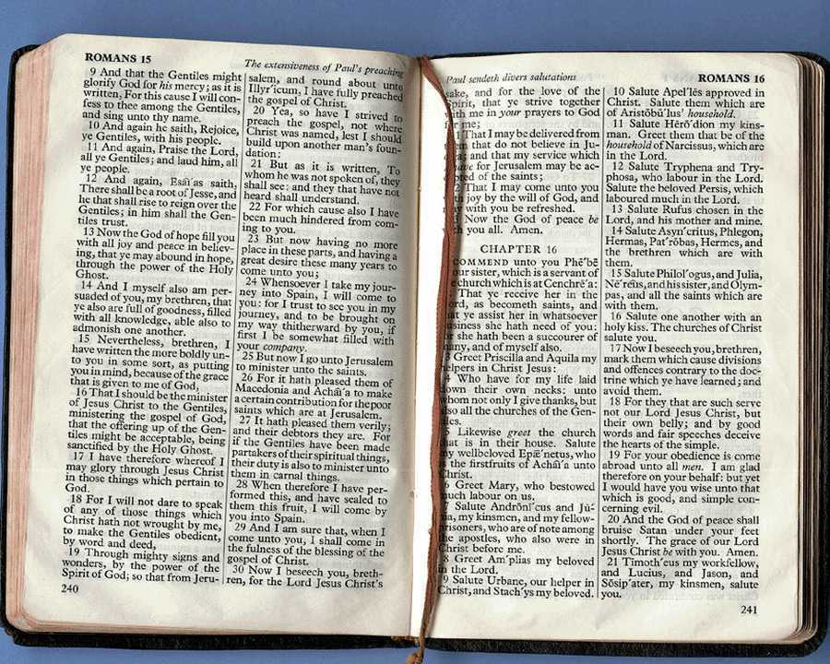
အနက်ဖွင့်တရားဟောခြင်းကို မည်သို့ ခေတ်နှင့်အညီဖြစ်စေနိုင်မည်နည်း
၄
ခေတ်ဟောင်းနှင့်ခေတ်သစ်ကမ္ဘာများကို ဆက်စပ်မှုရှိစေရန် မည်သို့ ဆက်သွယ်ပေးရမည်နည်း

Slide 21
အနက်ဖွင့် တရားဟောခြင်းကို မည်သို့ ခေတ်နှင့်အညီဖြစ်စေမည်နည်း
4
က.ခေတ်နှစ်ခေတ်၏ ယဉ်ကျေးမှုများကို ကောင်းစွာ သိပါ
ဘယ်လိုလဲ
ခေတ်ဟောင်း
ခေတ်သစ်
Notes:
Tell your neighbor two ideas HOW you can better know your people.

Slide 22
အနက်ဖွင့် တရားဟောခြင်းကို မည်သို့ ခေတ်နှင့်အညီ ဖြစ်စေနိုင်မည်နည်း
၄
ခ. ကောက်နုတ်ထားသော စည်းမျဉ်းများမတိုင်မီ စာပိုဒ်တွင်ရှိသည့် ဘဝအခြေအနေကို ဟောပါ။

Slide 23
အနက်ဖွင့် တရားဟောခြင်းကို မည်သို့ ခေတ်နှင့်အညီ ဖြစ်စေနိုင်မည်နည်း
၄
ဂ.ကျမ်းပိုဒ်၏ အခင်းအကျင်းနှင့် ခေတ်သစ် အခင်းအကျင်းတို့ကြား တူညီမှုကို ဆွဲထုတ်ပါ

Slide 24
တရားဟောခြင်း အတတ်ပညာ• BibleStudyDownloads.org
အခမဲ့အဘို့ဤတင်ပြချက်
Notes:
Preaching (pr)
Homiletics

Slide 25
Black

